Slide 1
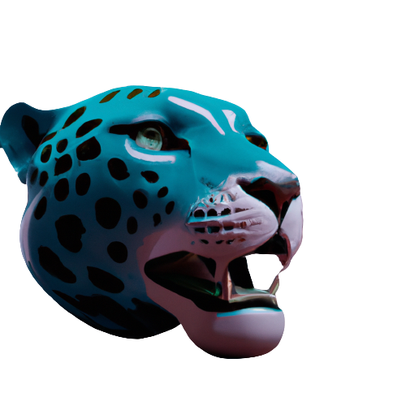
Amaxing
La guía para visitar México sin español e inseguridad.
Tecnología para la cultura

Slide 2
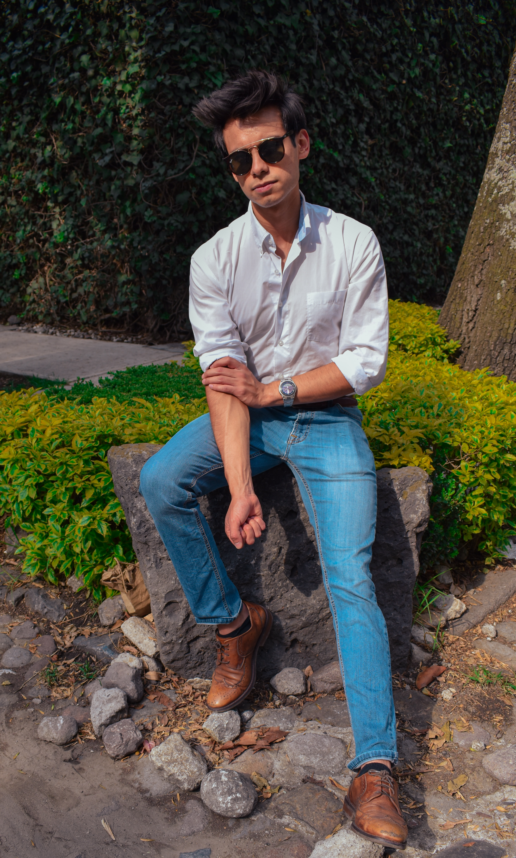
Quién soy
Ingeniero recién titulado de la carrera de Ing. en Computación de la Facultad de Ingeniería de la UNAM
Donovan Riaño Enriquez

Slide 3
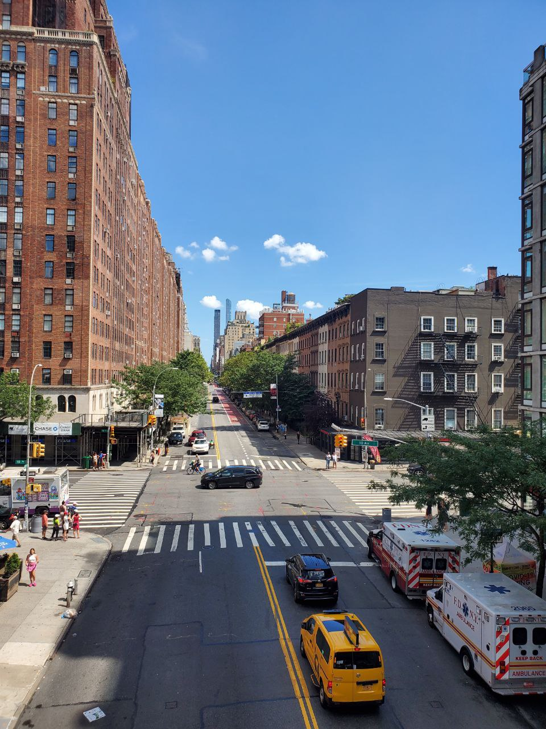
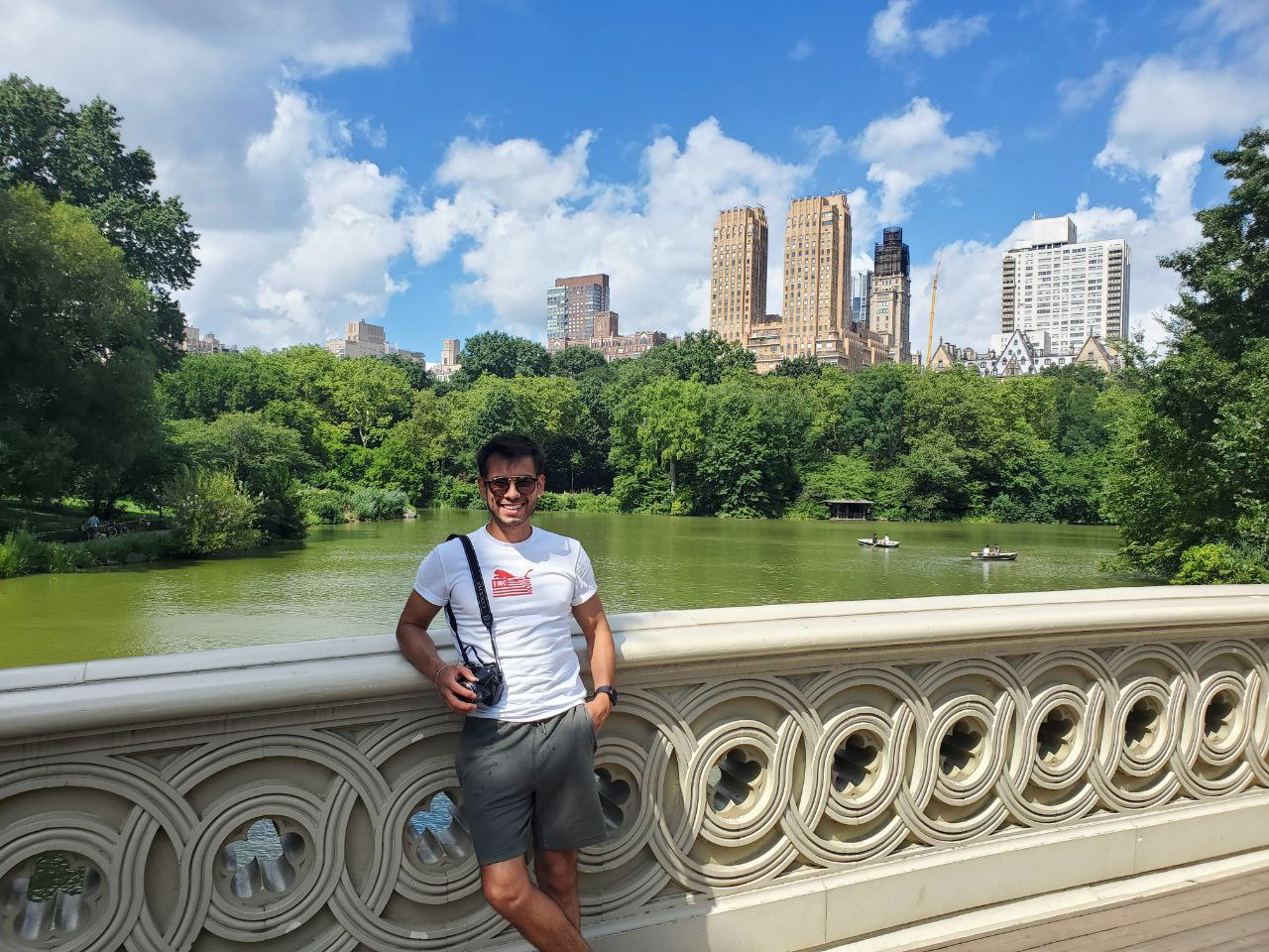
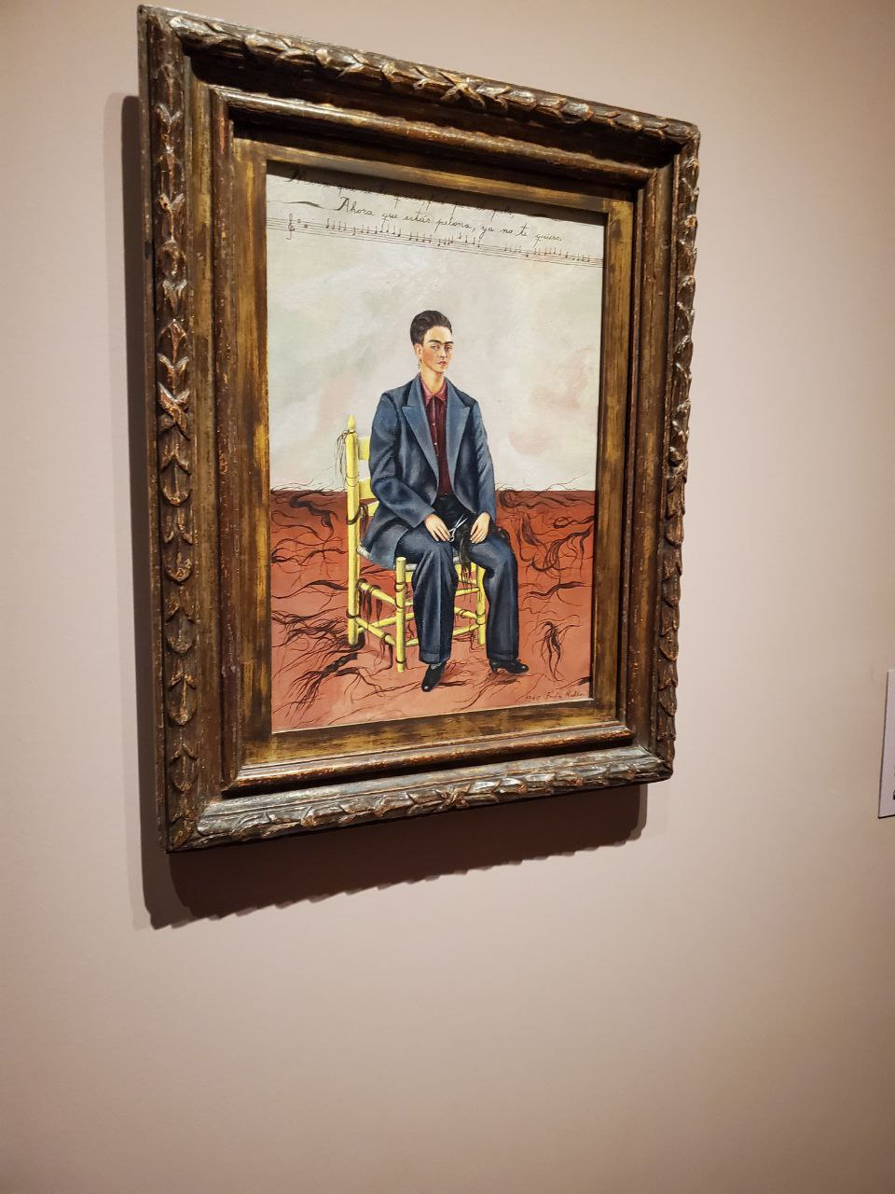
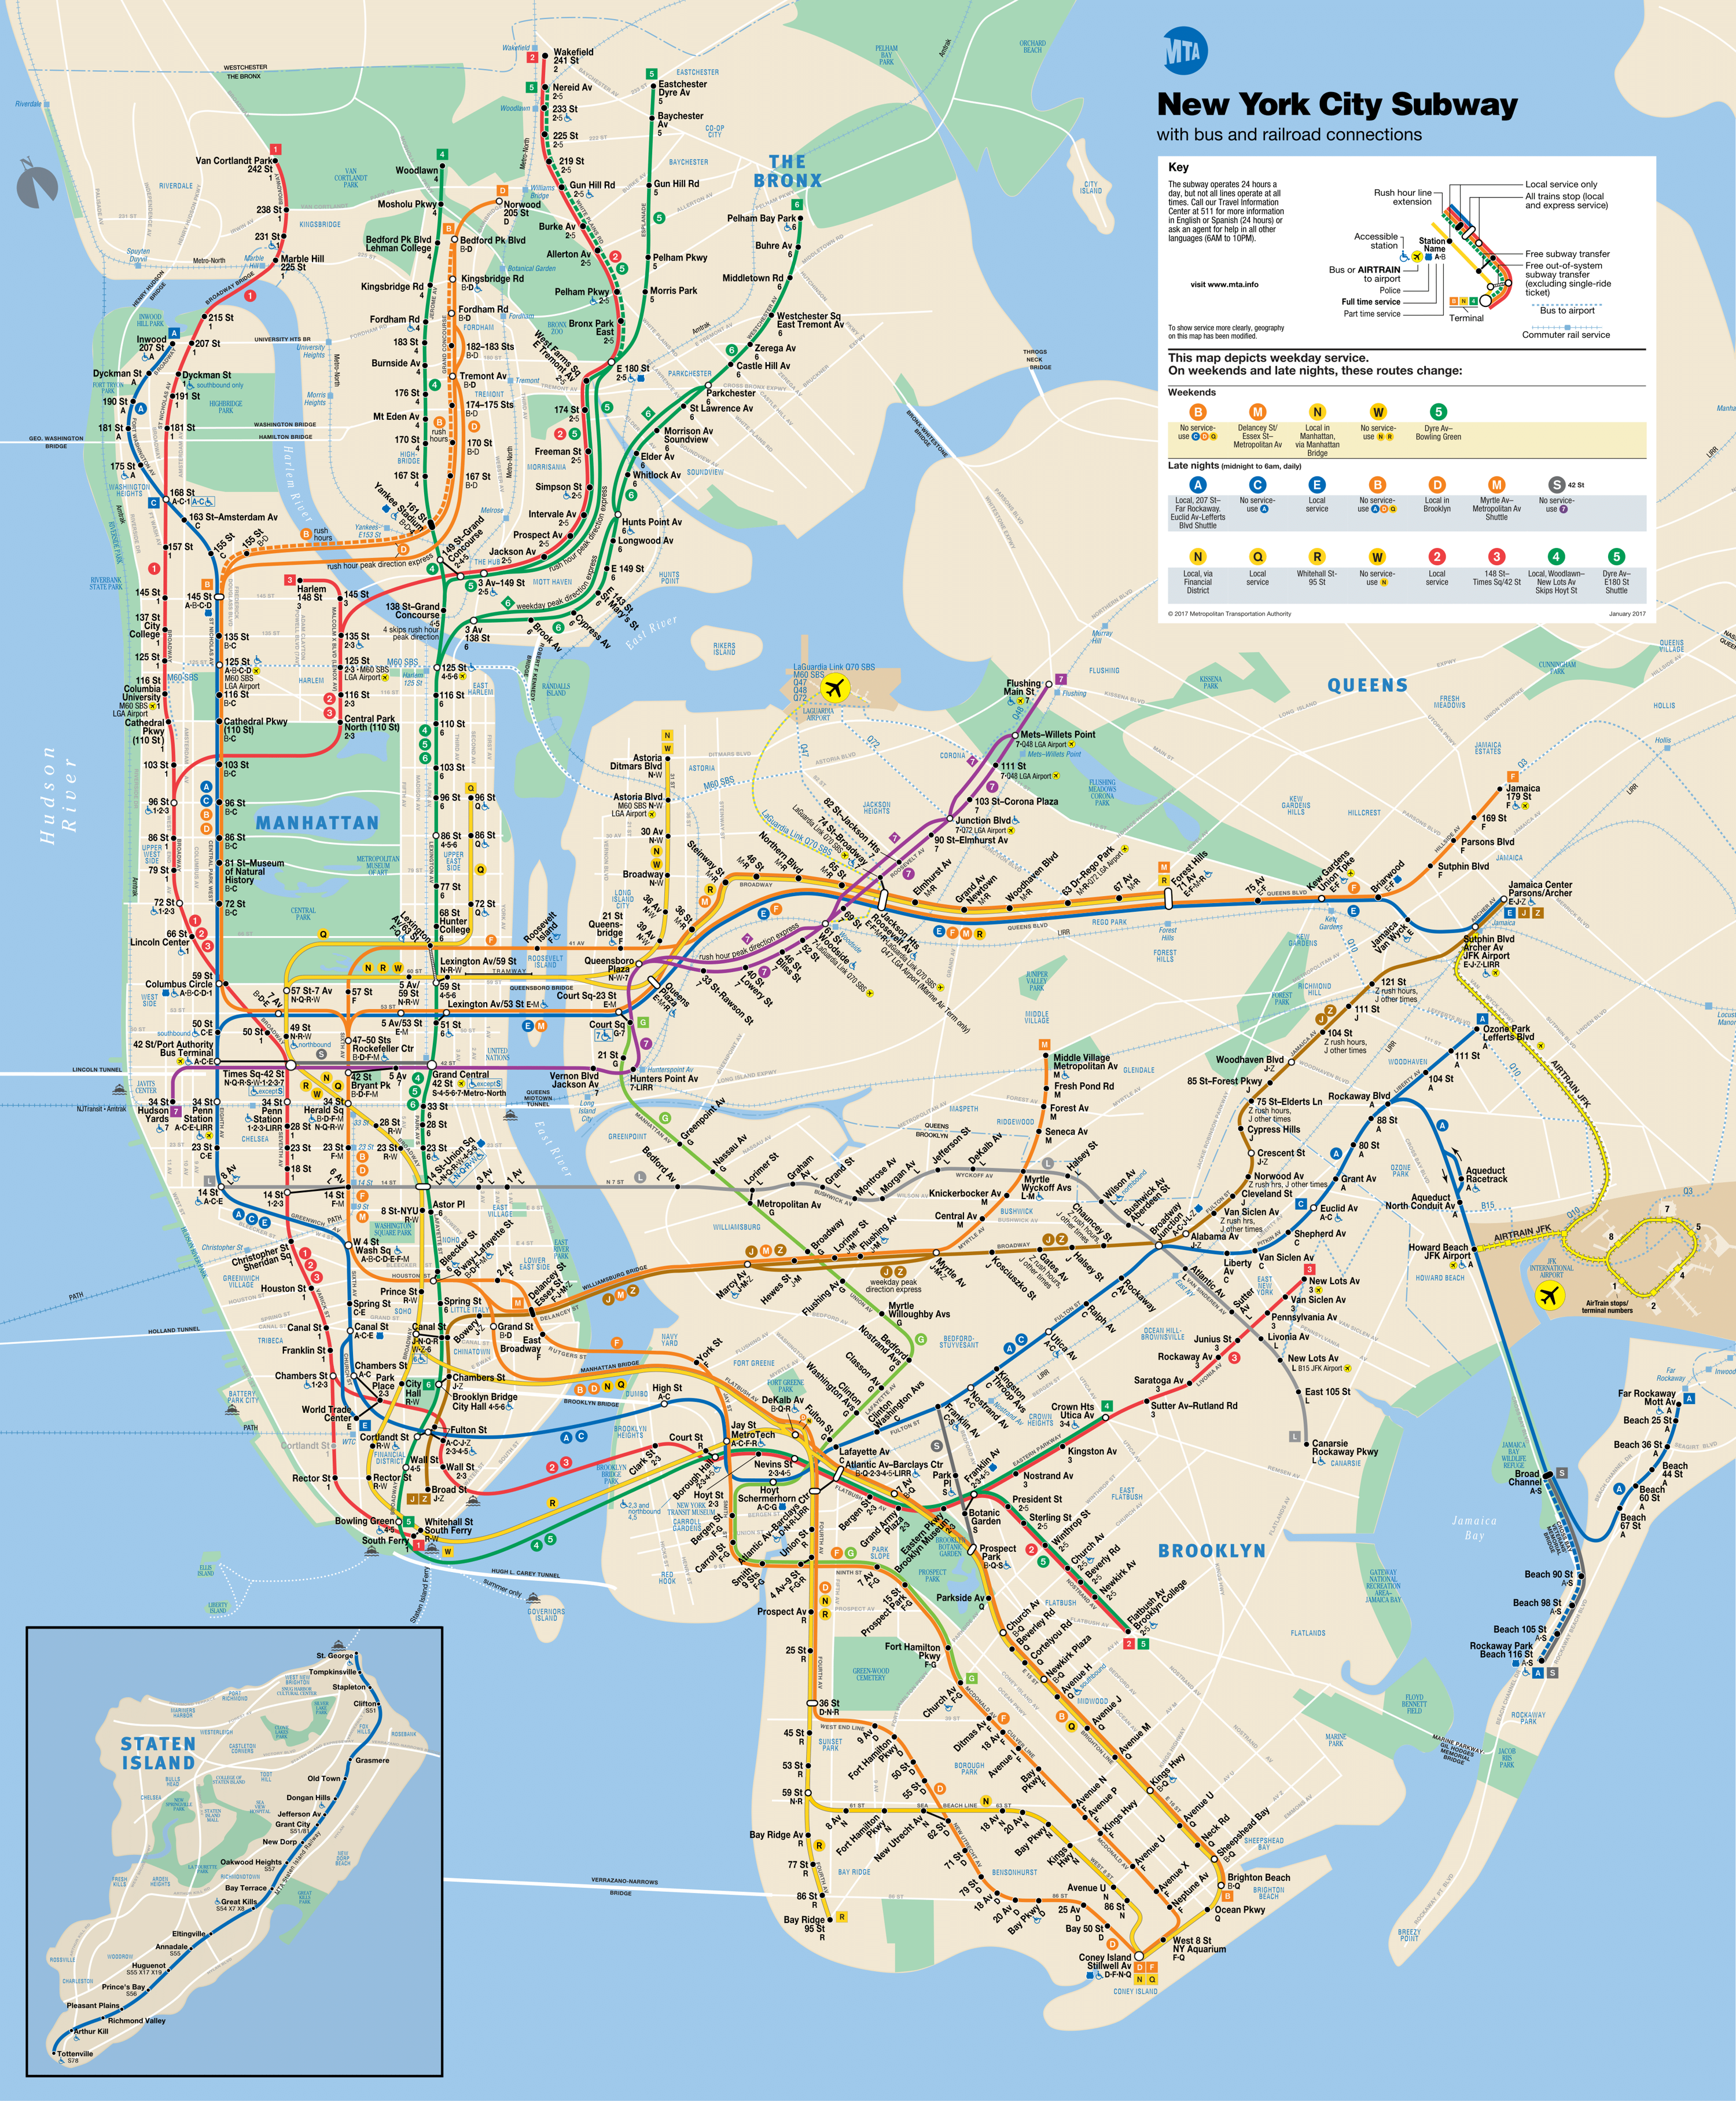
Porque #Amaxing
Amaxing, la guía turística más completa de México

Slide 4
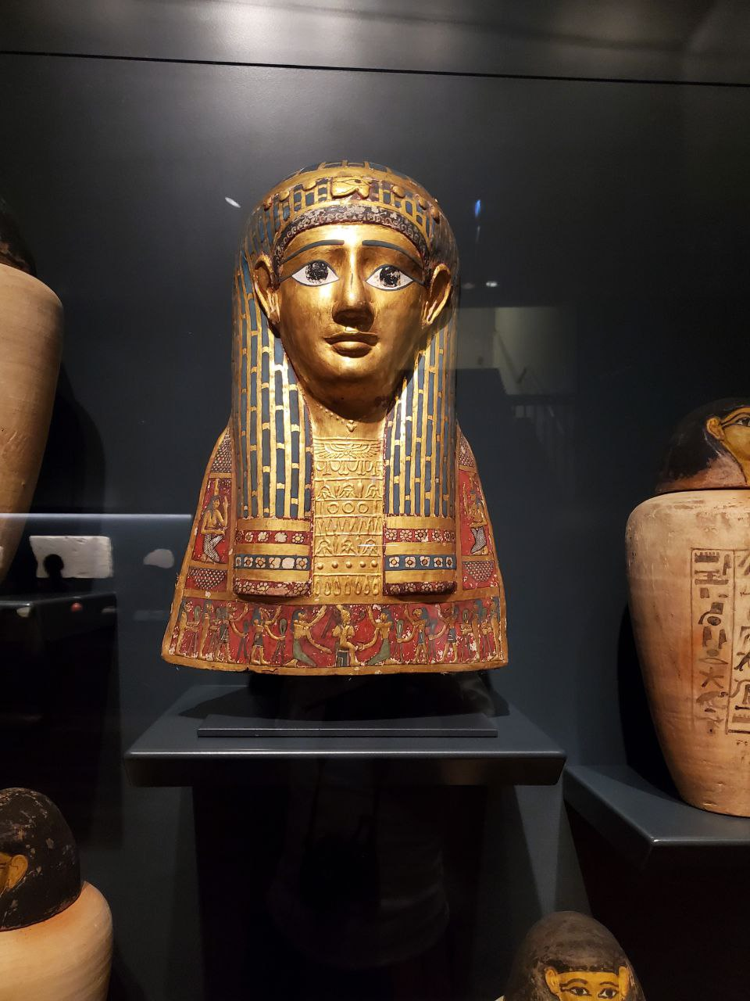
Problemáticas
Debido a la poca accesibilidad, disponibilidad y preparación de la información
Mejorar la experiencia en los sitios turísticos.
Dar mayor difusión de los atractivos turísticos.
Aumentar los puntos turísticos de información.
Mejorar la seguridad en la Ciudad para su visita segura.
Tener policías más preparados
Mejorar la calidad en el servicio de las agencias de turismo.
Información en más idiomas
Amaxing, la guía turística más completa de México

Slide 5
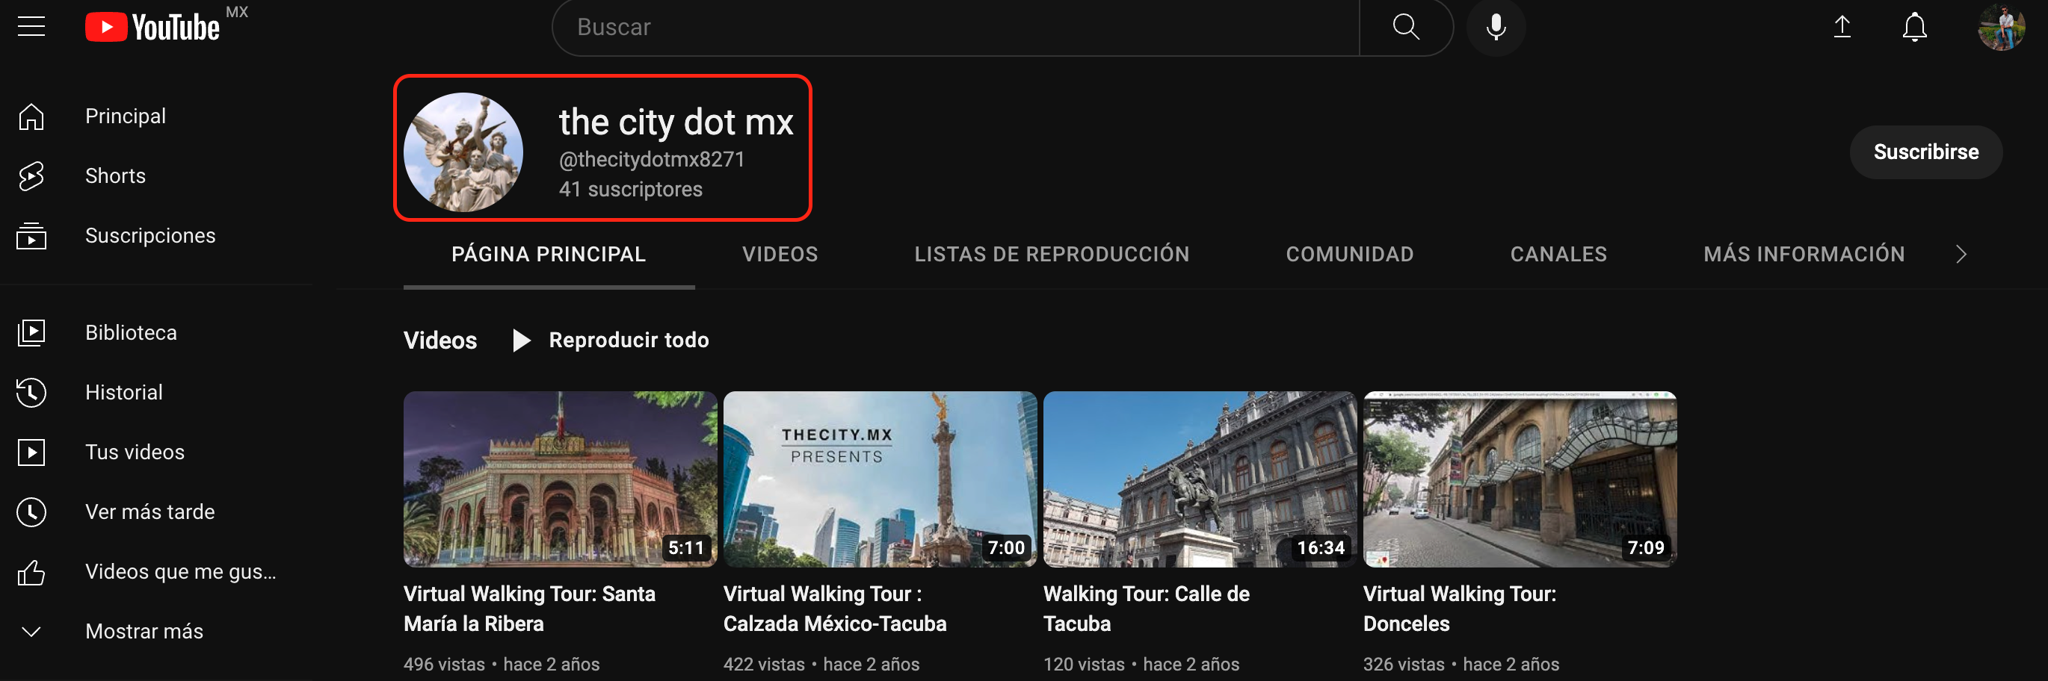
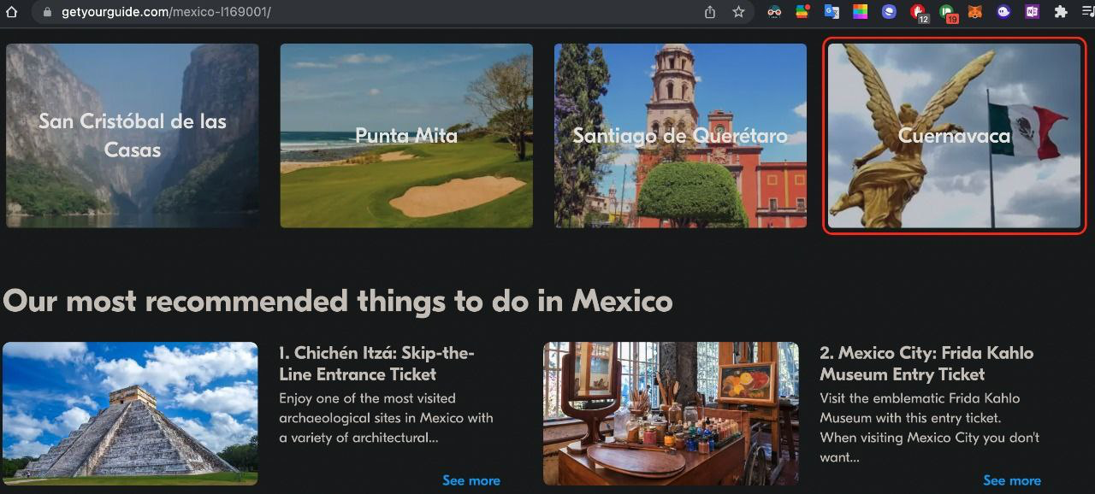
Problemáticas
Amaxing, la guía turística más completa de México

Slide 6
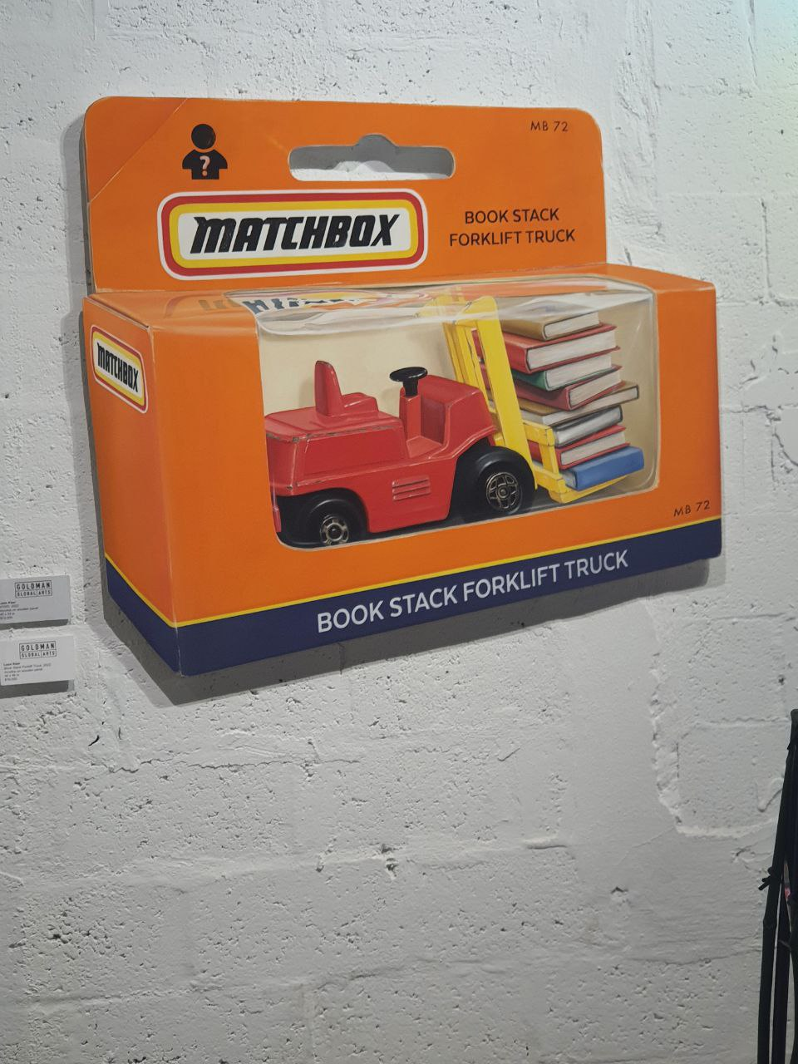
Causas y beneficiarios
Brindar las herramientas necesarias a los extranjeros para que no tengan complicaciones de idioma, inseguridad e información al venir a México.
4. Educación de Calidad
8. Trabajo descente y crecimiento económico
9. Industria, innovación e infraestructura
11.Ciudades y comunidades disponibles
Turistas extranjeros.
Fomento al comercio local.
Amaxing, la guía turística más completa de México

Slide 7
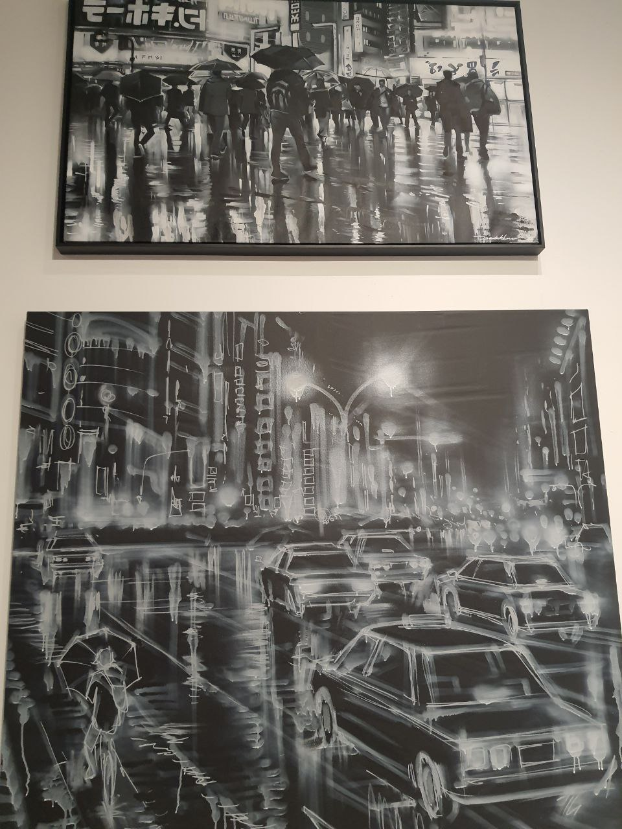
Solución
Diseñar una aplicación con sitio Web:
Interfaz agradable para el usuario.
Adaptable a cualquier idioma y país.
Info. accesible, disponible y actualizada.
Mediante una aplicación brindar la info necesaria.
Segura y multiplataforma.
Emplear algoritmos de IA para enriquecer la experiencia.
Incluir beneficios y artefactos de la Web3 y Metaverso

Slide 8
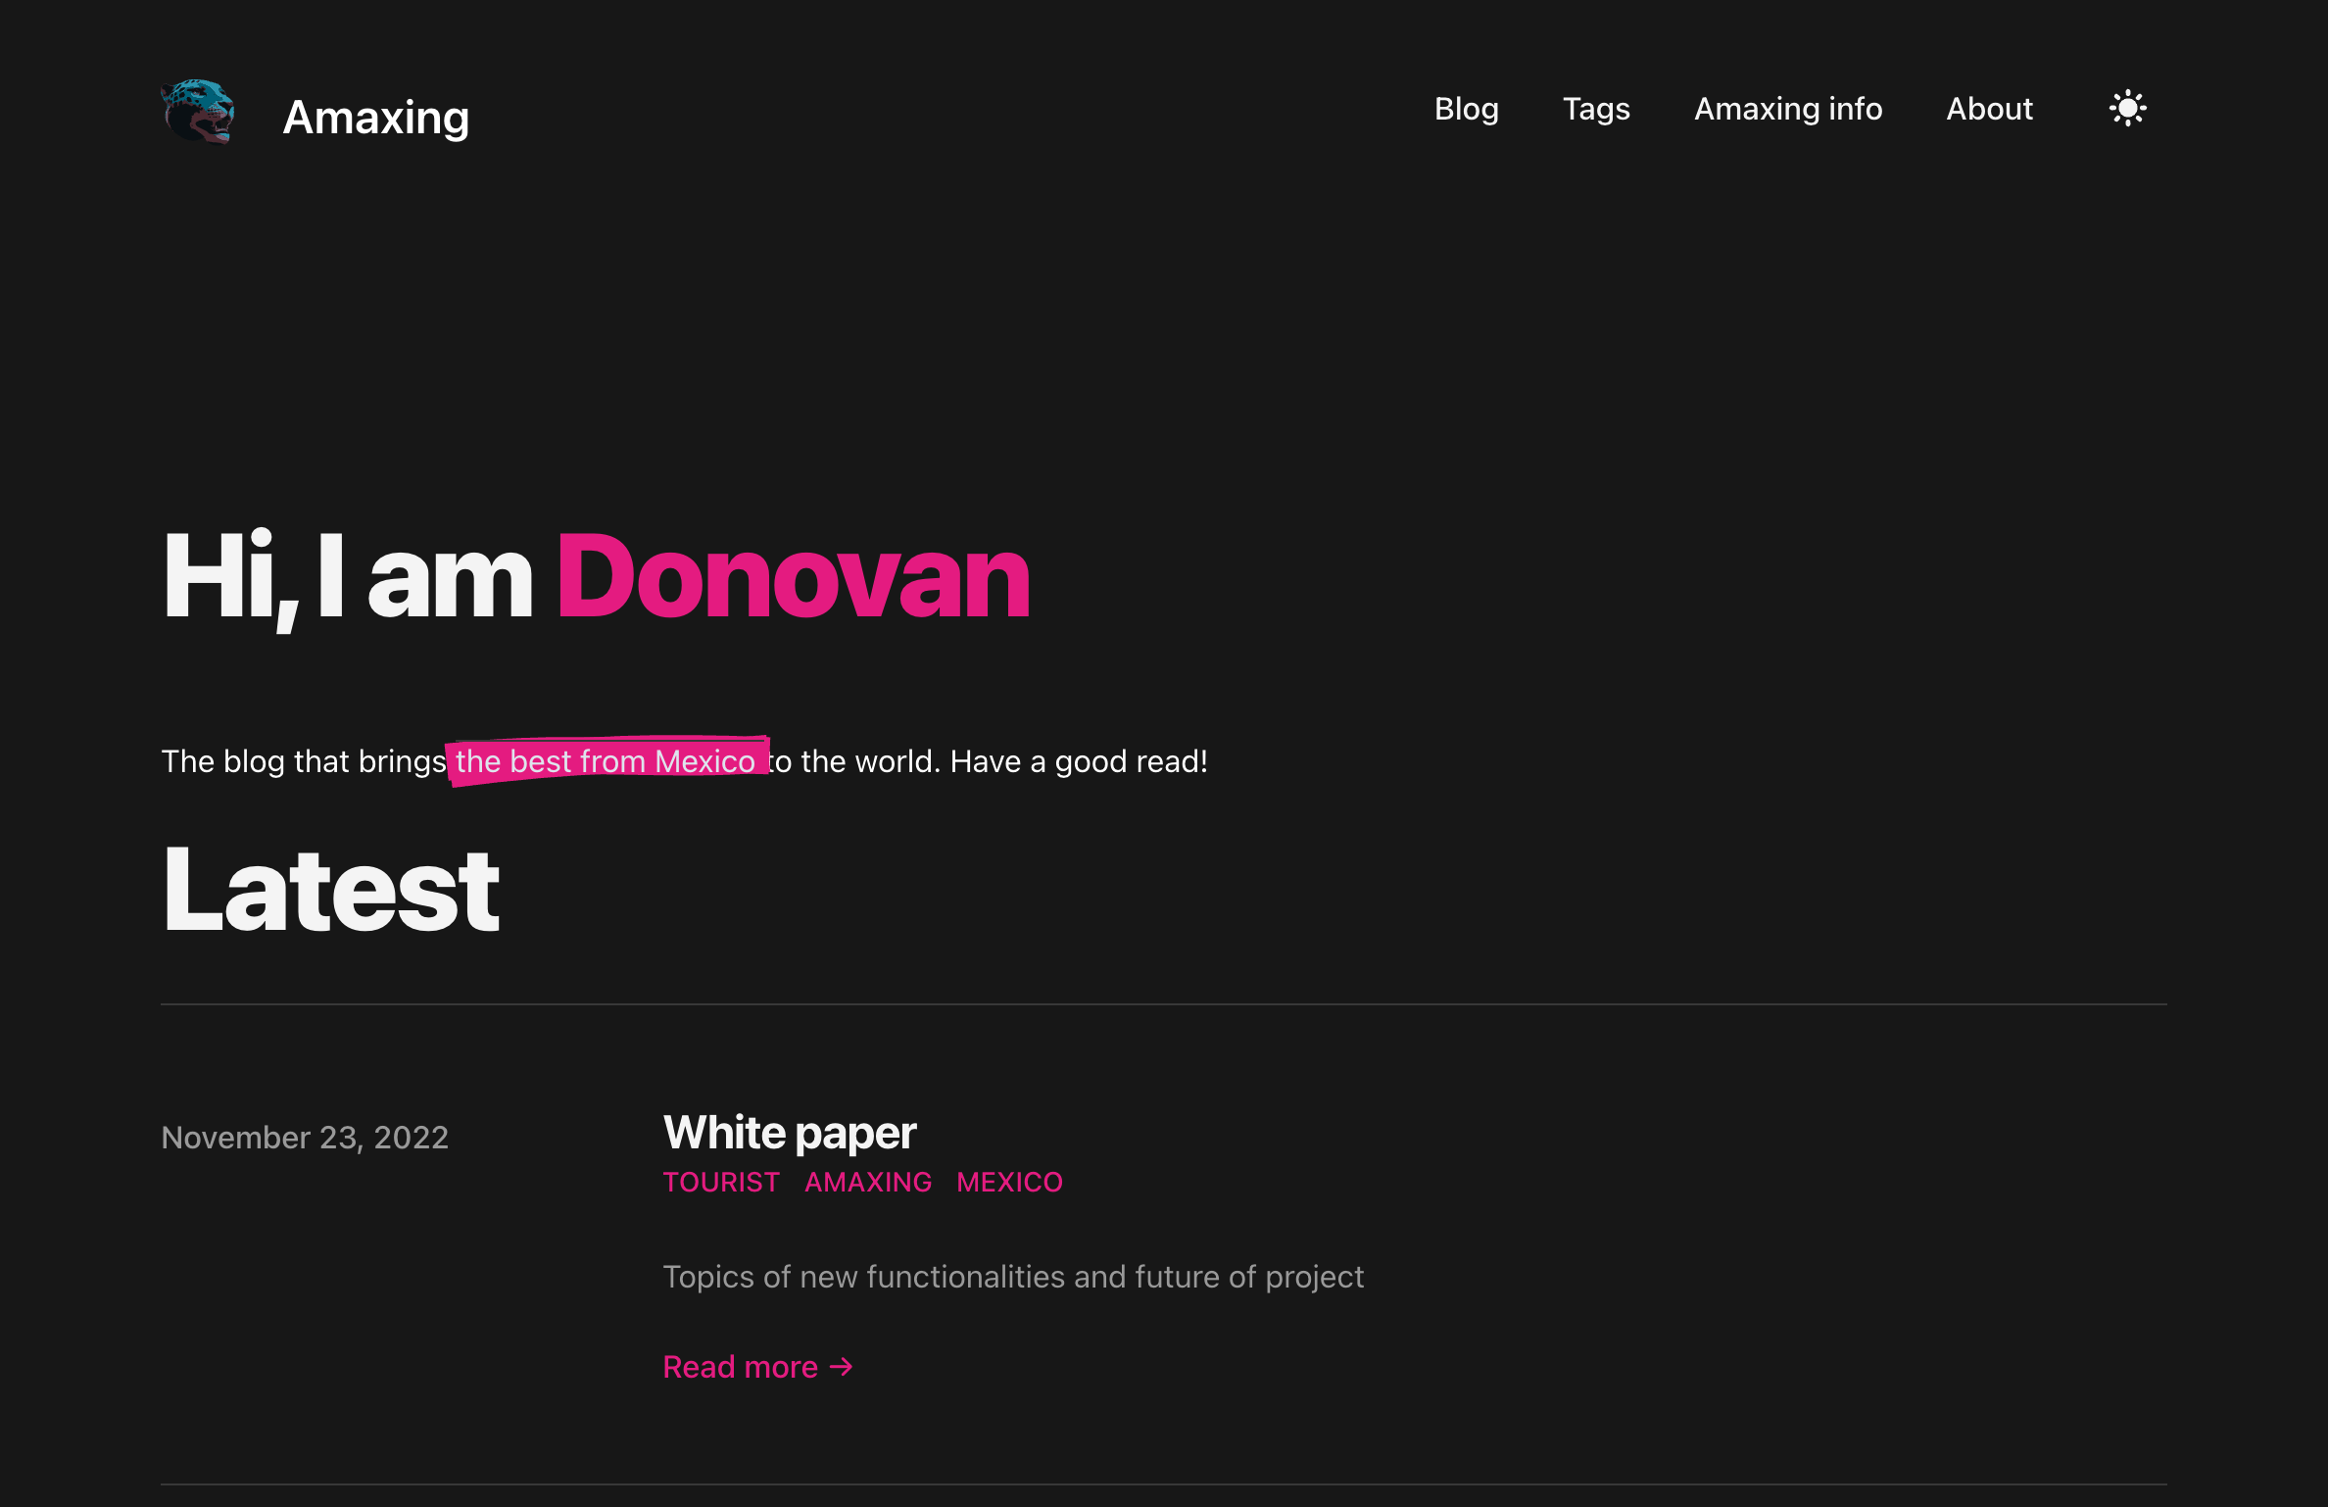
Producto
Sitio Web Informativo.
El contenido está inglés.
Filtrado por etiquetas.
Se ofrece información como:
Horarios y costos
Como llegar al lugar
Que comer alrededor de ese lugar
El nivel de seguridad del lugar
Que encontrarás dentro e info
Disponibilidad de recorridos e infografías en inglés

Slide 9
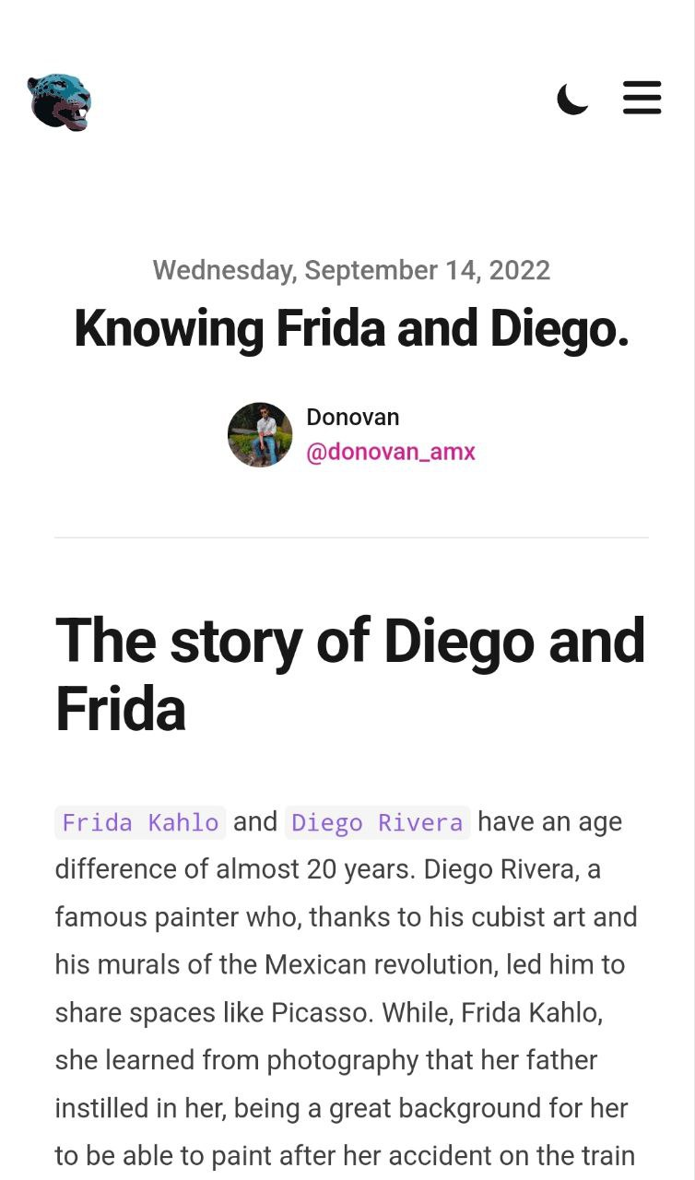
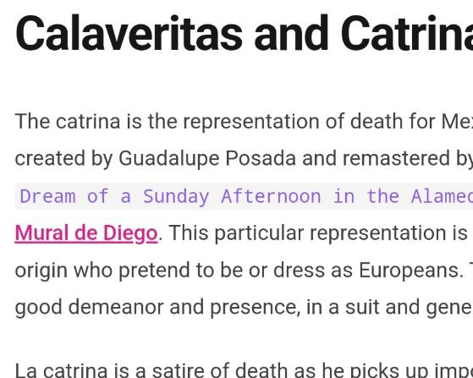
Versión móvil
Es responsivo (adaptándose a cualquier pantalla).
Tiene dualidad de temas (detecta el tema del dispositivo).
Es multiplataforma (no importa el sistema operativo).
Es de fácil acceso y no se necesita descargar nada más.
Se puede indexar en Google y obtener métricas.

Slide 10
Impacto
Amaxing, la guía turística más completa de México

Slide 11
Impacto
Amaxing, la guía turística más completa de México

Slide 12
Impacto
Amaxing, la guía turística más completa de México

Slide 13
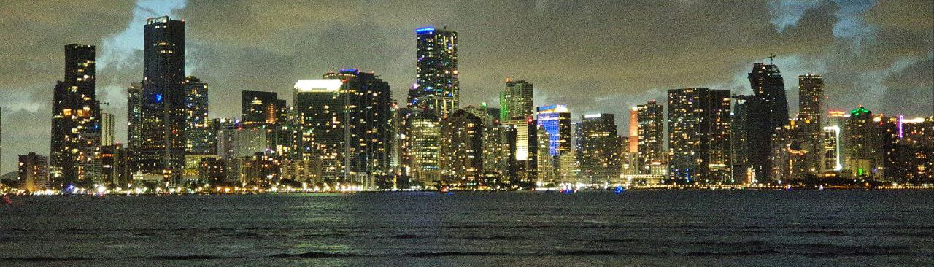
¿Alguna pregunta?

Slide 14

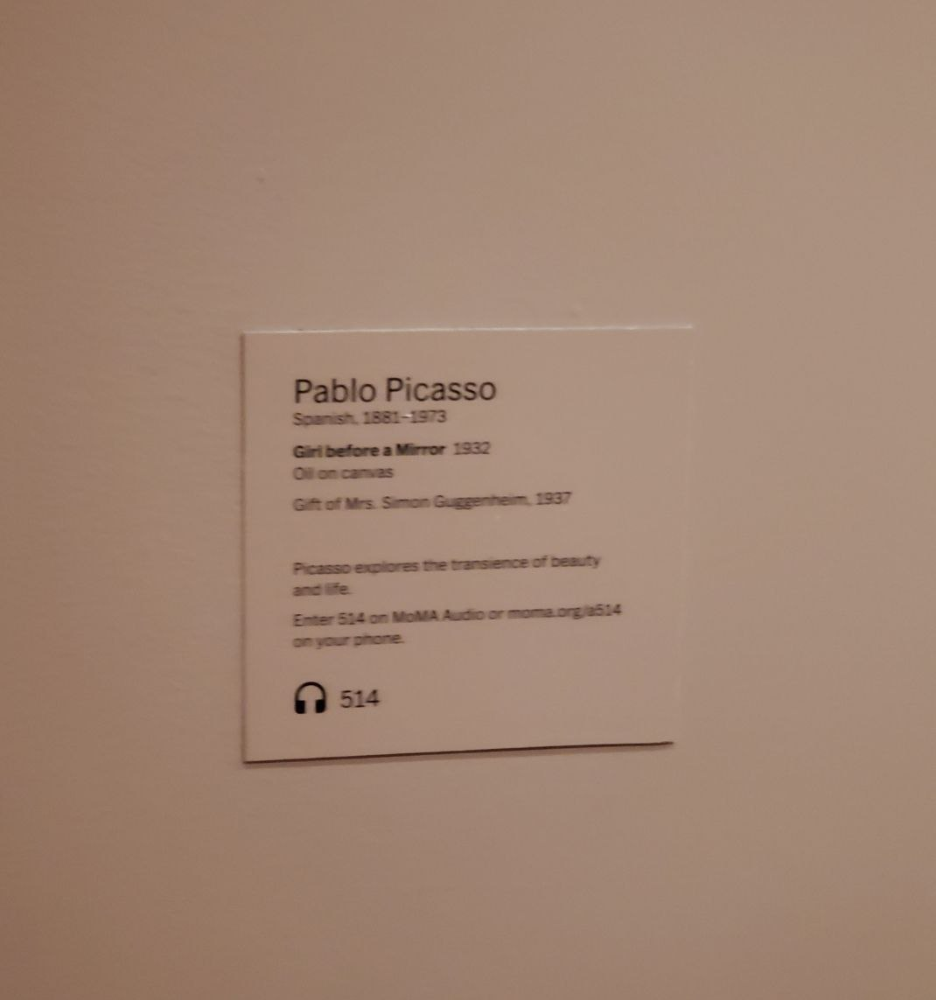
Infografías
Se necesita brindar la información al turista para que sepa que está deleitando. Una mejor experiencia es en formato audio.

Slide 15
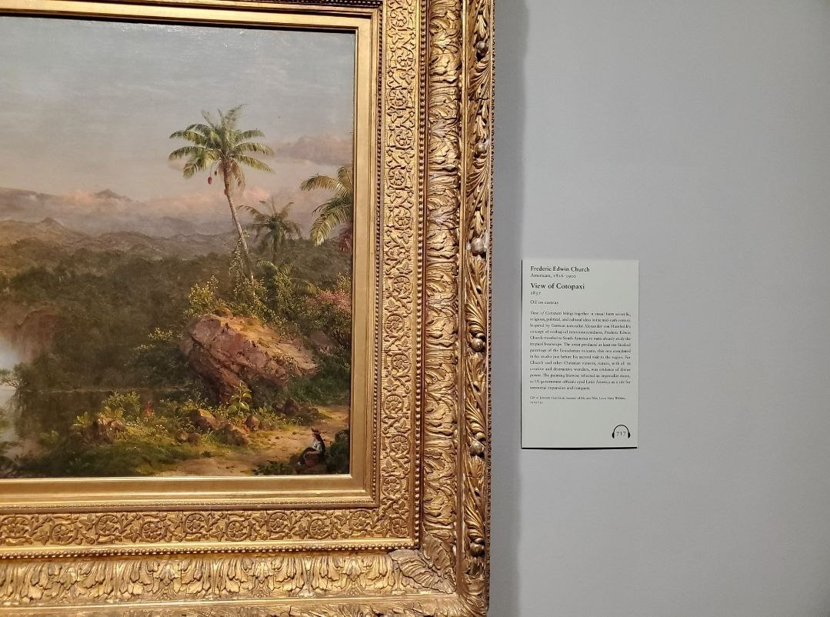
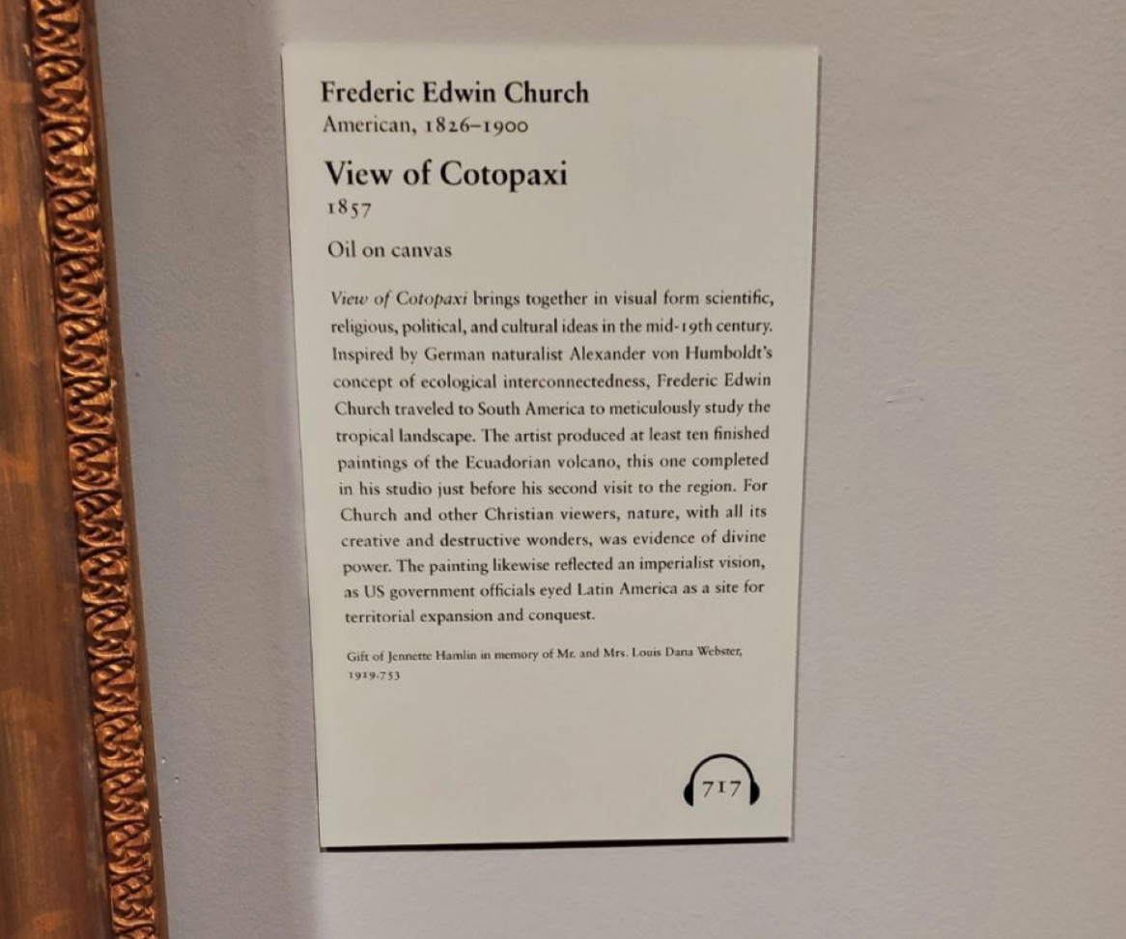
Infografías
Se necesita brindar la información al turista para que sepa que está deleitando. Una mejor experiencia es en formato audio.

Slide 16
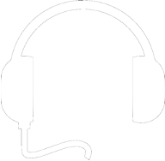



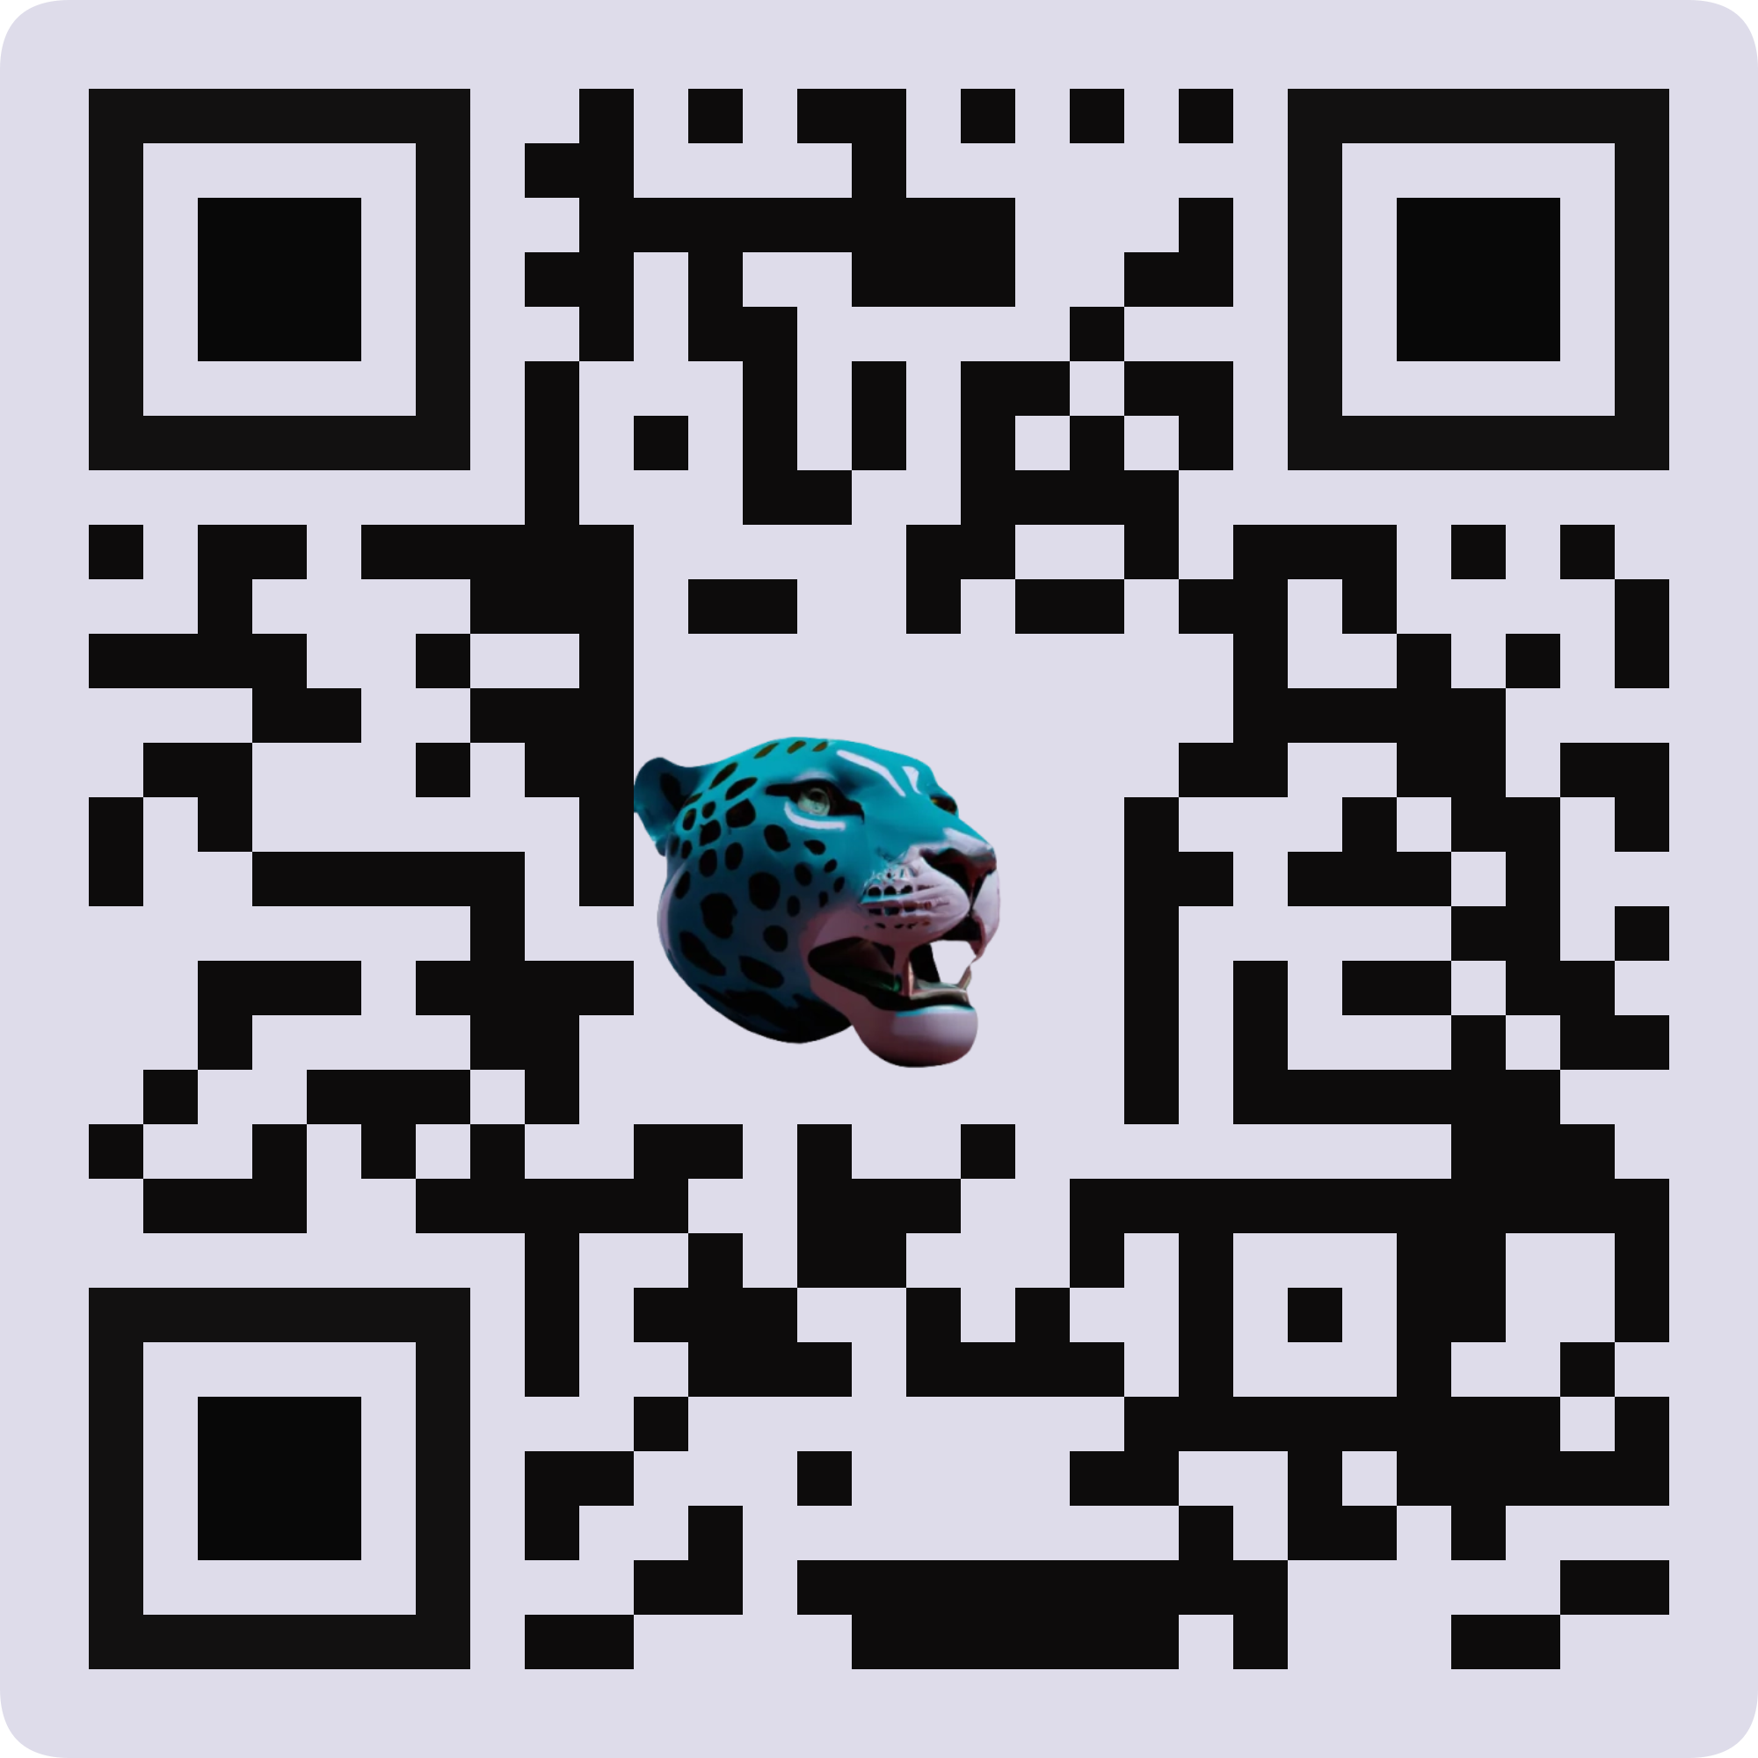


Propuesta infografías
Se necesita brindar la información al turista para que sepa que está deleitando. Una mejor experiencia es en formato audio.

Slide 17
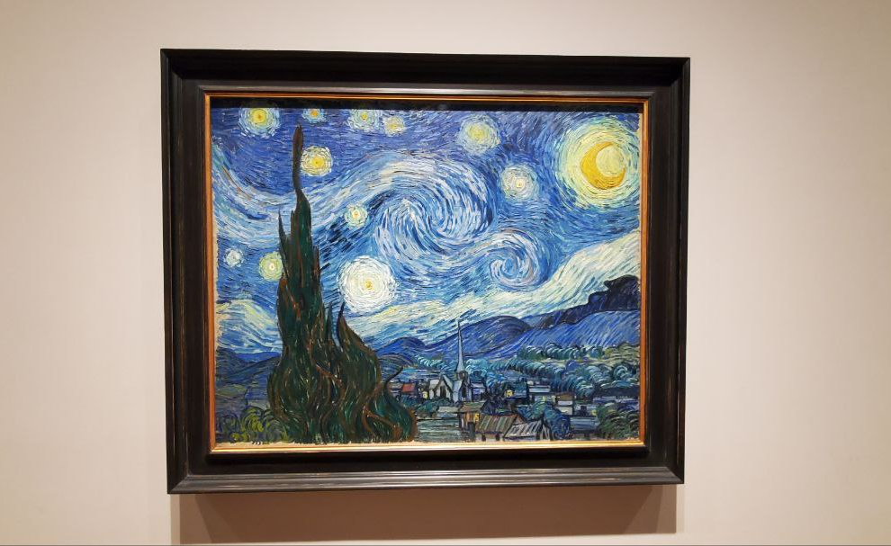
En resumen
Se necesita de una guía intuitiva, en el idioma del turista para que sus vacaciones sean mejores
Es una guía inicial, como todo proyecto con algo se empieza.
Se pretende colaborar con todos los museos y atracciones de la CDMX y de México para hacer la información más accesible para los turistas extranjeros.
Crear material y tours de calidad en distintos idiomas para una mejor experiencia al visitar México.
Apoyarse de la tecnología para ofrecer mejores soluciones y estar a vanguardia.
Ser el país número 1 del mundo que reciba turistas extranjeros.

Slide 18
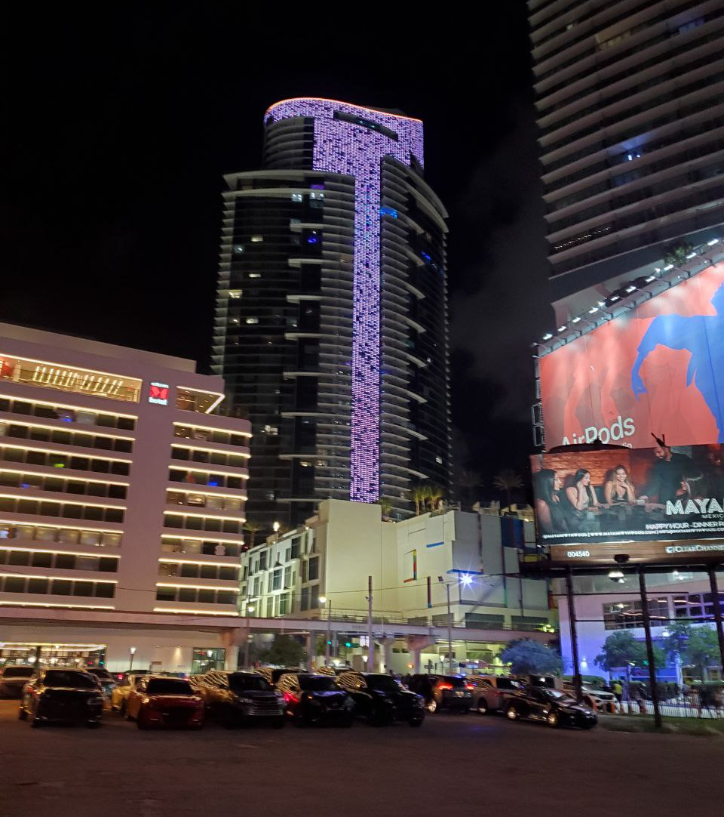
¡Gracias! Es importante para mí tu atención
No dejes pasar la oportunidad
¡Participemos juntos!
Teléfono:
+52 55-12-29-16-07
Correo electrónico:
dnvn@duck.com
Sitio web:
https://amaxing-amx.vercel.app
Sitio web demo museo:
https://nextjs-typescript-mdx-blog-eight.vercel.app

